Slide 1

ჯანმრთელობის საერთაშორისო წესები და საზ. ჯანდაცვის საგანგებო სიტუაციებზე მზადყოფნა
ანა კასრაძე, MPH
დაავადებათა კონტროლისა და საზოგადოებრივი ჯანმრთელობის ეროვნული ცენტრი
National Center for Disease Control & Public Health
www.ncdc.ge

Slide 2
გლობალური ჯანმრთელობის საფრთხეები
ახალი მიკრობების აღმოცენება და გავრცელება;
მგზავრობის, საკვებისა და სამედიცინო პროდუქტების გლობალიზაცია;
წამლებზე რეზისტენტობის მომატება; და
ლაბორატორიების გაზრდილი პოტენციალი აწარმოონ და განზრახ ან უნებლიეთ გამოათავისუფლონ სასიკვდილო პათოგენები;
National Center for Disease Control & Public Health
www.ncdc.ge

Slide 3
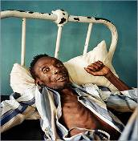
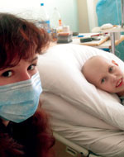
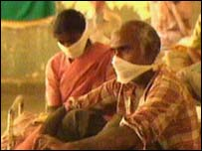
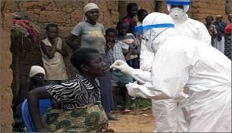
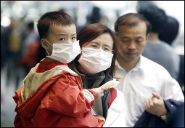
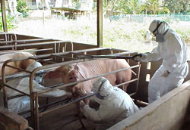
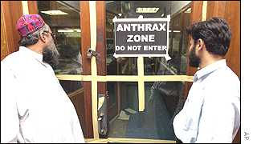
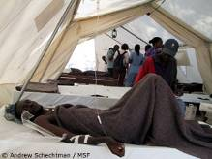
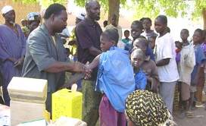
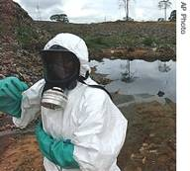
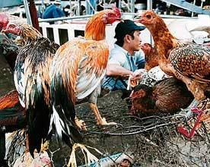
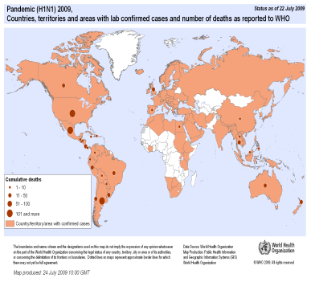
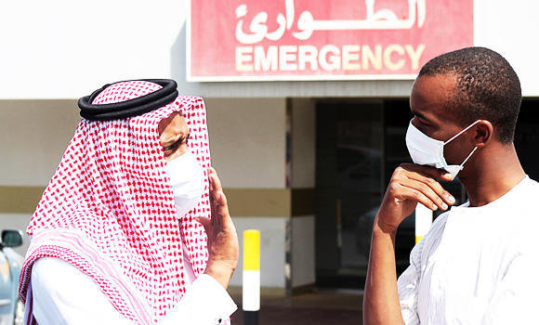
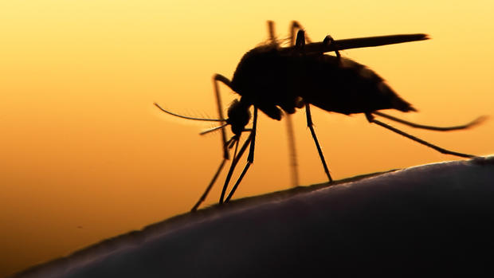
საზოგადოებრივი ჯანმრთელობის საფრთხეები, 1980-2018
Ebola / Marburg
HIV/AIDS, TB, Malaria
Chernobyl
Plague
SARS
Nipah
Anthrax
Cholera
Meningitis
Bioterrorism, Chemical spill
Avian Influenza
Pandemic
A(H1N1)
MERS-CoV
ZIKA
National Center for Disease Control & Public Health
www.ncdc.ge

Slide 4

საგანგებო სიტუაციებზე მზადყოფნა და რეაგირება
GHSA
IHR
National Center for Disease Control and Public Health
www.ncdc.ge

Slide 5
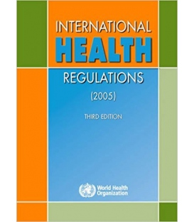
ჯსწ მიზანი
“დაავადებების საერთაშორისო გავრცელების პრევენცია, დაცვა და კონტროლი, ასევე საზ. ჯანმრთელობის რეაგირების უზრუნველყოფა რისკების თანაზომადი და რისკის დონით შეზღუდული ღონისძიებების გატარებით, საჭიროებას მოკლებული დაბრკოლებების შექმნის გარეშე საერთაშორისო გადაადგილებისა და ვაჭრობისთვის”.
National Center for Disease Control & Public Health
www.ncdc.ge
Notes:
5

Slide 6
ჯსწ განხორციელება
ვერტიკალურიდან ჰორიზონლაური სისტემისკენ:
მნიშვნელოვანი ორგანიზაციული და სტრუქტურული ცვლილებების შემდეგ საზ. ჯანდაცვა ინტეგრირდა სხვადასხვა სექტორში:
ცხოველთა ჯანმრთელობა და სურსათის უვნებლობა - სოფლის მეურნეობისა და გარემოს დაცვის სამინისტრო;
შემოსასვლელ პუნქტებზე ეპიდემიოლოგიური კონტროლი - სსიპ შემოსავლების სამსახური;
საზ. ჯანდაცვის ფუნქციები - ადგილობრივი მუნიციპალიტეტები (საზ. ჯანდაცვის ცენტრები);
National Center for Disease Control & Public Health
www.ncdc.ge

Slide 7
ეროვნული კოორდინატორი (NFP)
დკსჯეც განსაზღვრულია, როგორც ჯანმრთელობის საერთაშორისო წესების (ჯსწ) ეროვნული კოორდინატორი;
2009 - 2012, შემუშავდა და განხორციელდა ეროვნული სამოქმედო გეგმა;
NFP ხელმისაწვდომია კომუნიკაციისათვის, როგორც ჯანმო საკონტაქტო პუნქტთან, ისე ეროვნული ზედამხედველობისა და რეაგირების სისტემასთან;
ადგილზეა 24/7 მორიგე ოფიცრის სისტემა;
ჯსწ სრულად განხორციელდა 2012 წლისთვის;
National Center for Disease Control & Public Health
www.ncdc.ge
Notes:
7

Slide 8
ჯანმრთელობის საერთაშორისო წესები (IHR)
ძალაში შევიდა
ძირითადი შესაძლებლობების შეფასება
ეროვნული სამოქმედო გეგმა (NAP)
NAP იმპლემენტაცია
შეფასება/
სრული იმპლემენტაცია
JEE
15 ივნისი 2007 წ.
15 ივნისი 2009 წ.
2012 წელი
(+2 წელი → 2014)
(+2 წელი → 2016)
2019 წ.
National Center for Disease Control & Public Health
www.ncdc.ge

Slide 9
ჯსწ შესაბამისობაში მყოფი რეგულაციები
კანონი საზ. ჯანმრთელობის შესახებ;
მთავრობის დადგენილება საქართველოს სასაზღვრო ზოლსა და საბაჟო ზონებში სანიტარიულ-საკარანტინო კონტროლის განხორციელების ტექნოლოგიური სქემის დამტკიცების შესახებ
განსაკუთრებით საშიშ პათოგენებზე და ბიოლოგიური ინციდენტებზე რეაგირების ეროვნული გეგმა;
სამთავრობო დადგენილება დაავადებათა ინტერგრირებული ზედამხედველობის წესის შესახებ; და ა.შ.
National Center for Disease Control & Public Health
www.ncdc.ge
Notes:
Adoption of national regulations which are in compliance with the IHR enabled full implementation.

Slide 10
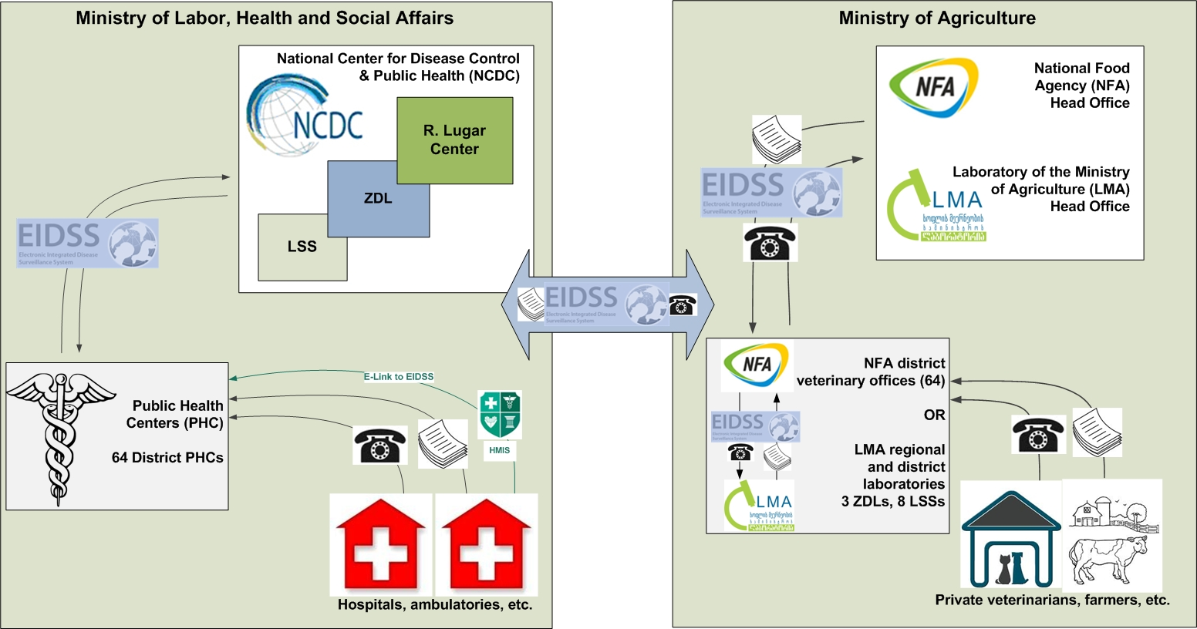
ჯსწ განხორციელება
ჯსწ მნიშვნელოვანი შესაძლებლობები:
ინტეგრირებული ზედამხედველობის სისტემა
კარგად გამართული ლაბორატორილუ ქსელი
National Center for Disease Control & Public Health
www.ncdc.ge
Notes:
10

Slide 11
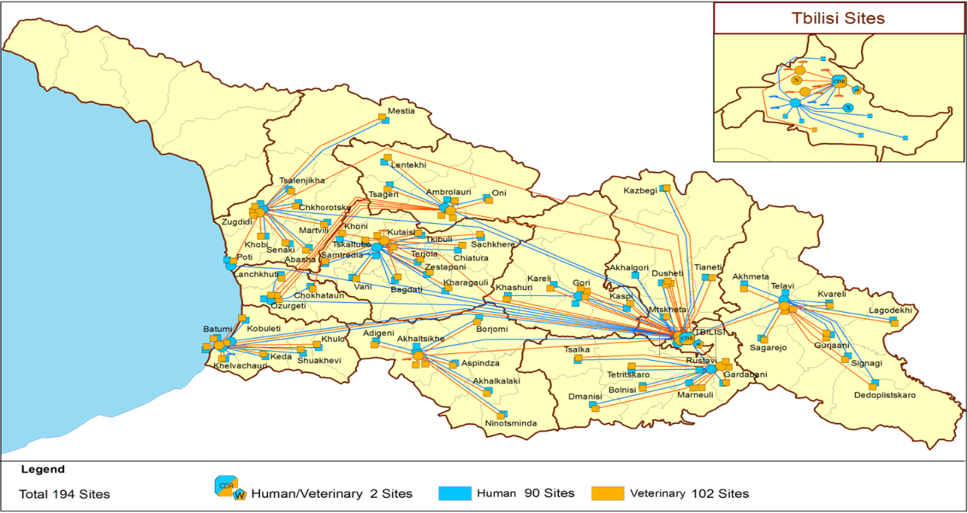
ზედამხედველობის სისტემა
National Center for Disease Control & Public Health
www.ncdc.ge

Slide 12
საზ. ჯანმრთელობის რისკებზე მზადყოფნა და რეაგირება
საზ. ჯანმრთელობის განსაკუთრებული შემთხვევის დროს მზადყოფნის, რეაგირების და რისკის შეფასების კოორდინაცია;
საზ. ჯანმრთელობის საგანგებო სიტუაციების მართვის ცენტრის (EOC) - ფუნქციონირების კოორდინაცია;
საზ. ჯანმრთელობის რისკებზე საგანგებო რეაგირების, დაავადება-სპეციფიკური და კომუნიკაციის გეგმის შემუშავება;
დაავადებათა საერთაშორისო გავრცელების პრევენცია ჯსწ 2005 წარმატებით განხორციელებით;
ტრენინგებისა და სიმულაციური სავარჯიშოების ჩატარება;
პარტნიორებთან მუშაობა
National Center for Disease Control & Public Health
www.ncdc.ge
Notes:
12

Slide 13
საზ. ჯანმრთელობის საგანგებო სიტუაციების მართვის ცენტრი (EOC)
საზოგადოებრივი ჯანმრთელობის საგანგებო შემთხვევის დროს მაკოორდინირებელი ერთეული - ადგილი, სადაც გამოცდილი ექსპერტები აწარმოებენ შემთხვევების მონიტორინგს და ემზადებიან ნაცნობი (თუ უცნობი) საზ. ჯანდაცვის მოვლენებისთვის და იკრიბებიან საგანგებო შემთხვევის დროს ინფორმაციის გაცვლისა და გადაწყვეტილებების სწრაფად მიღებისთვის.
National Center for Disease Control & Public Health
www.ncdc.ge
Notes:
მსოფლიოში არსებულმა გამოცდილებამ აჩვენა, რომ საზოგადოებრივი ჯანმრთელობის საფრთხეების მოგერიებისთვის საუკეთესო ხელსაწყოს წარმოადგენს საზოგადოებრივი ჯანმრთელობის საგანგებო სიტუაციების მართვის ცენტრი (EOC).

Slide 14
რატომ PHEOC?
აძლიერებს ადრეული განგაშის სისტემას;
უზრუნველყოფს რეაგირების ეფექტურ კოორდინირებას;
აძლიერებს რეალურ დროში კომუნიკაციას ჯანდაცვის სიტემის ყველა დონეზე;
National Center for Disease Control & Public Health
www.ncdc.ge
Notes:
14

Slide 15
PHEOC გააქტიურება:
დაავადებათა ეპიდაფეთქება ან გარდაცვალებათა მოსალოდნელზე მაღალი მაჩვენებელი დროის გარკვეულ პერიოდში;
ბუნებრივი ან ტექნოგენური კატასტროფა საზოგადოებრივ ჯანმრთელობაზე გავლენით;
საერთაშორისო გავრცელების მნიშვნელოვანი რისკი;
განსაკუთრებით საშიში პათოგენების პოტენციური გავრცელება;
გაზრდილი მედია/საზოგადოებრივი ინტერესი;
ჯანდაცვის სამინისტროს მითითება;
National Center for Disease Control & Public Health
www.ncdc.ge

Slide 16

სირთულეები/სამომავლო გეგმები
მზადყოფნისა და რეაგირების შესაძლებლობების გაძლიერება დკსჯეც-ში;
PHEOC განხორციელების გეგმის დამტკიცება;
რისკის კომუნიკაციის გეგმის შემუშავება;
სიმულაციური სავარჯიშოების დაგეგმვა და განხორციელება;
მომავალი JEE;
National Center for Disease Control & Public Health
www.ncdc.ge

Slide 17

National Center for Disease Control & Public Health
www.ncdc.ge

